Slide 1
确定性网络的技术发展与思考
黄韬
2019－8

Slide 2
提 纲
第一部分 确定性网络场景与需求分析
第二部分 确定性网络最新技术进展与趋势
第三部分 确定性网络探索与思考
2

Slide 3


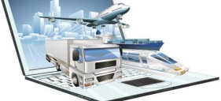
网络业务需求发生巨大变化，确定性可控成为未来趋势
网络功能：
科研型→消费型→生产型
未来网络（第三代互联网）
与实体经济深度融合
4K/8K/VR/AR
工业互联网/车联网
人工智能/智能推理
第二代互联网
互联网面临的主要问题
万维网
电子商务
可扩展性
第一代互联网
安全性
军事与科研
阿帕网
移动性
可控可管
1969
1989
1990
2009
2010
2020
2030
基本互通
→
尽力而为
→
确定性可控
AMPS, TACS
GSM, cdmaOne(IS-95)
WCDMA, TD-SCDMA, CDMA2000
LTE/LTE-Advanced, 802.16m
mmWave
IMT2020
T-HZ
1G
2G
3G
4G
5G
6G
1980s
1990s
2000s
2010s
2020s
2030s

Slide 4
确定性网络的可控
什么是确定性可控的网络？
确定性时延
低时延（时延上界）
低抖动（时延上下界）
确定性带宽
承诺带宽（带宽下界）
承诺带宽+承诺突发
确定性丢包/无丢包

Slide 5
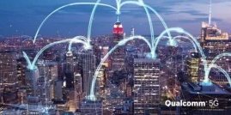
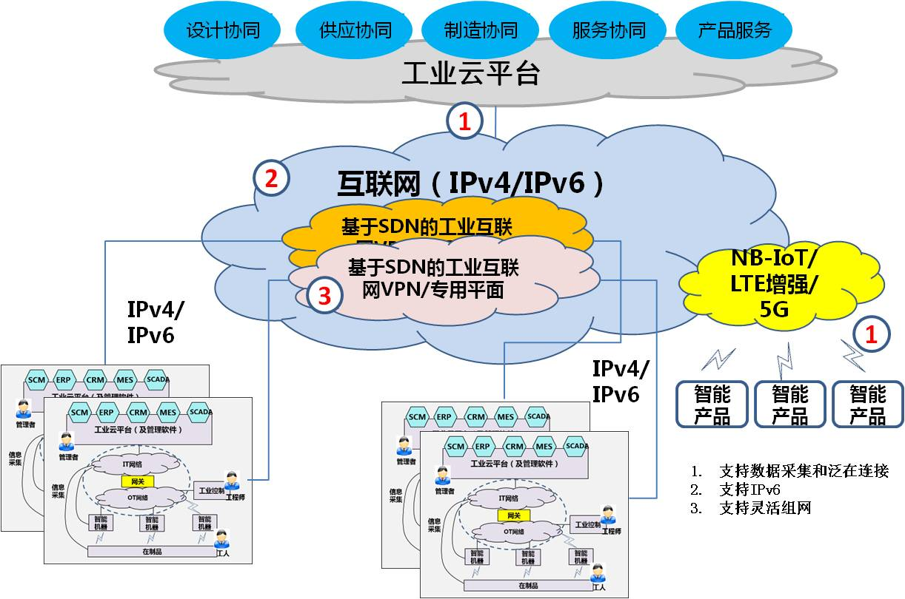
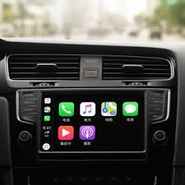
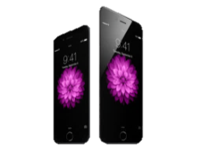
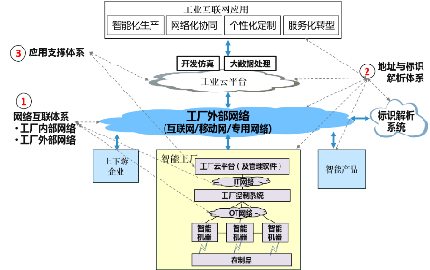

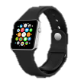
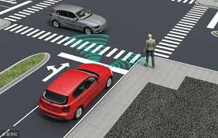
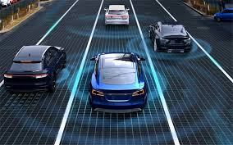
确定性可控的典型场景
消费互联网
（移动/家庭）
工业互联网
（工厂内网/外网）
车联网
（车内/车外）
VR/AR/3D通话/全息图像/交互式游戏沉浸式交互（低时延、大带宽）
伺服马达/远程工控/数字孪生等生产性业务（低时延、低抖动）
自动驾驶/车路协同等业务
（低时延、高可靠）
5

Slide 6

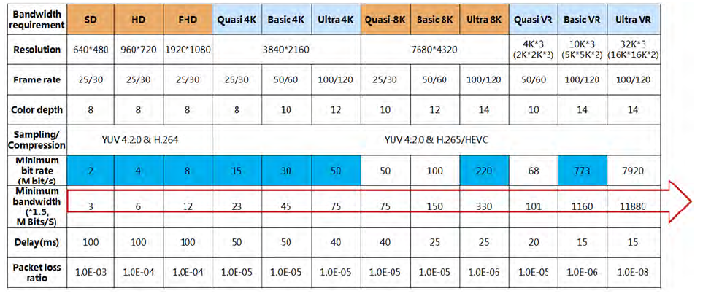
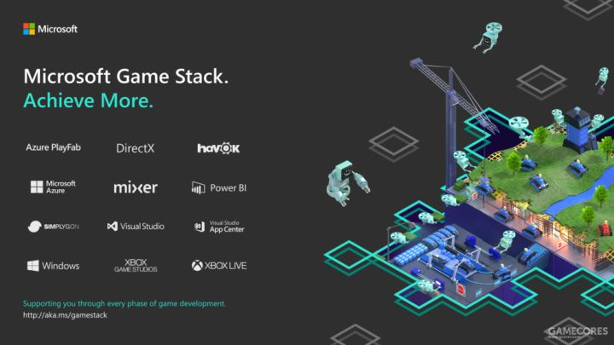
场景1——消费互联网的时延需求
面向4K/8K、AR/VR等新业务需求，需要提供更高的速率、更低的时延，以及更灵活的业务部署能力。
AR/VR
云游戏
ETSI White Paper: Next Generation Protocols – Market Drivers and Key Scenarios , 2016.5
6

Slide 7
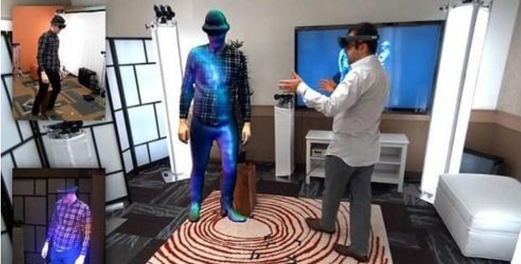
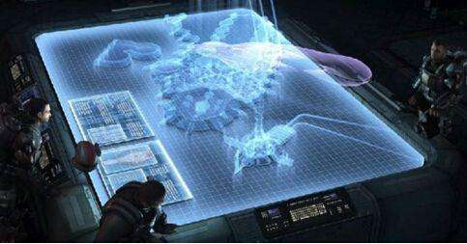
面向2030的全息全感业务
全息通信（真人级）——对现实视觉的完整重构
全息记录面为真人大小或70英寸电视屏幕大小，单个数据流的动态传输数据量，参考需求约为2Tbps
如果是多人多流， 则将对网络带宽提出更大的挑战
数据网络需要支持超高通量传输，满足真人级全息通信超大带宽需求
全感通信——视、听、触、味、嗅全感官融合
“沉浸式购物时，远程买花，在家里就能闻到花香”
“虚拟沉浸式游戏里的撞击和拳击的痛感，在真实世界里也现场可以感受到”
2019年，Gartner将沉浸式媒体列入面向未来的十大战略性技术趋势之一。
全息全感通信，使人们可以在任何时间和地点享受完全沉浸式全息交互体验

Slide 8
场景2——工业互联网时延需求
场景 | 端到端 时延ms | 抖动 | 通讯服务 可用性% | 可靠性% | 用户体验数据速率/(Mbps)
离散自动化-运动控制 | 1 | 1 us | 99.9999 | 99.9999 | 1 - 10
离散自动化 | 10 | 100 us | 99.99 | 99.99 | 10
过程自动化-远程控制 | 50 | 20 ms | 99.9999 | 99.9999 | 1 - 100
过程自动化-监测 | 50 | 20 ms | 99.9 | 99.9 | 1
配电-中压 | 25 | 25 ms | 99.9 | 99.9 | 10
配电-高压 | 5 | 1 ms | 99.9999 | 99.9999 | 10
远程控制 | 5 | 待定 | 99.999 | 99.999 | 从低到10
业务类型 | 流量特征 | 流向特征
电力继电保护 | 1ms发包间隔，包长356B，速率2.92Mbps，抖动<400us，E2E时延<15ms ——低频周期小流 | 继电器<->继电器
工业控制(欧姆龙工控电机) | 1ms发包间隔，包长100B，速率0.8Mbps，(抖动推算，伺服只存一条指令，因此抖动达1ms，就会丢指令) ——低频周期小流 | 电机伺服<->云化PLC(MEC)
工业控制(倍福XTS) | 0.25ms发包间隔，包长100B，速率3.2Mbps，(抖动推算，伺服只存一条指令，因此抖动达0.25ms，就会丢指令) ——中频周期小流 | 电机伺服<->云化PLC(MEC)
来源：3GPP
来源：华为
未来网络体系架构需要支撑业务的确定性可控需求！

Slide 9
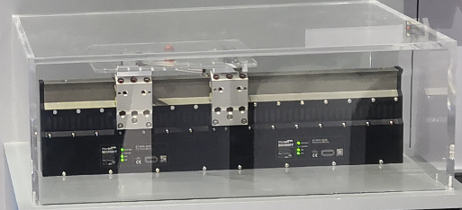
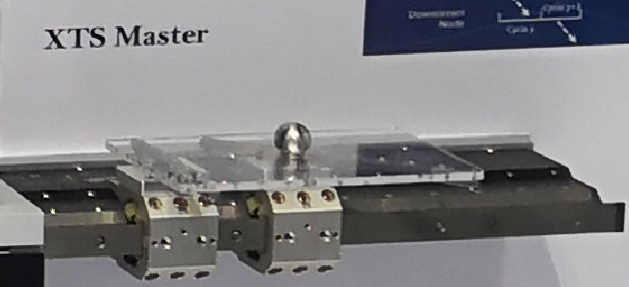
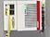

场景2——工业互联网的时延需求
工业互联网中精密设备控制存在大量周期性控制指令，需要网络提供超低端到端时延及抖动的控制能力。例如：伺服马达250us为周期发送控制指令。
从动机械臂
主动机械臂
以20微秒为周期，进行端到端超低时延及抖动的数据传输。
以250微秒为周期，进行跨网指令传送。
以250微秒为周期，进行跨网指令传送。
伺服马达
DIP路由器
DIP路由器
伺服马达
来源：华为
9

Slide 10
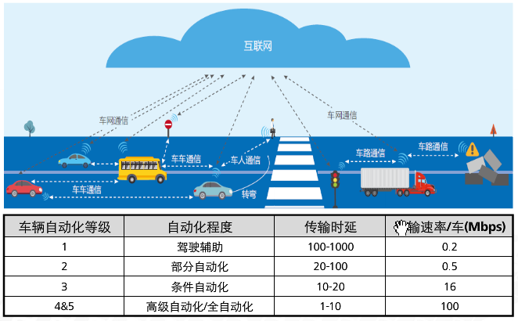
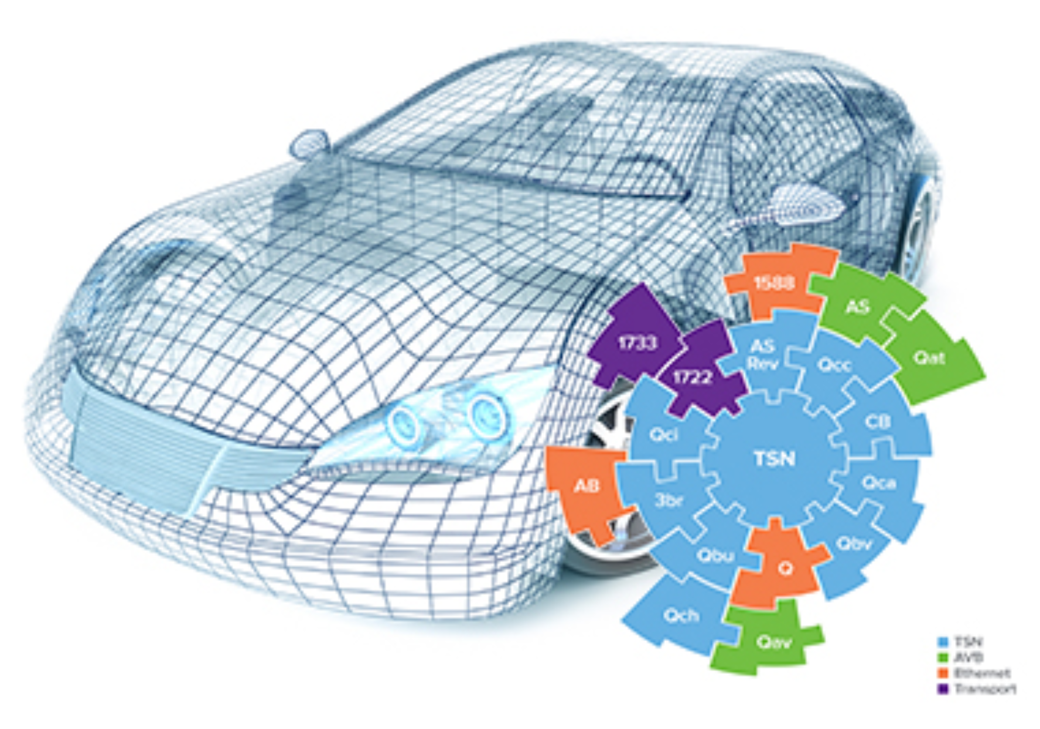
场景3——车联网时延需求
车联网将基于车载驾驶辅助系统(ADAS：激光雷达、毫米波雷达等)与通信技术相结合，实现每个车辆个体的“自动行为”
下一代车联网络需要承载全景影像、实时测距传感器输入等业务，尤其是当刹车、转向等关键功能依赖网络来传输指令时，网络需要10ms以下的时延，99.999% 的可用率
10

Slide 11
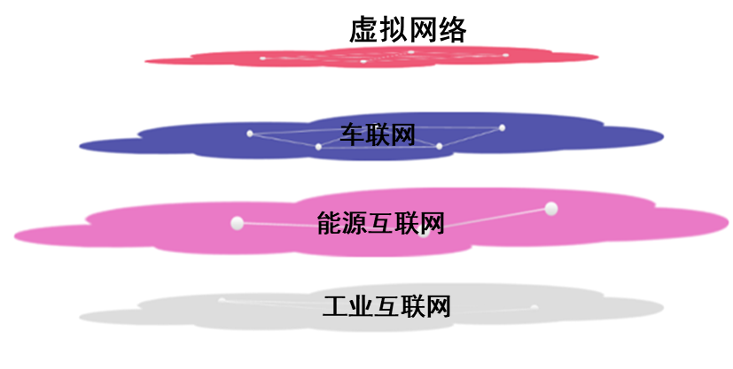
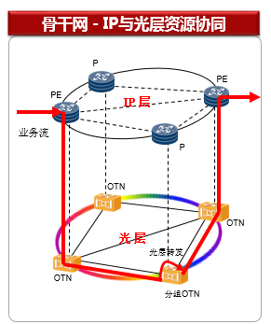
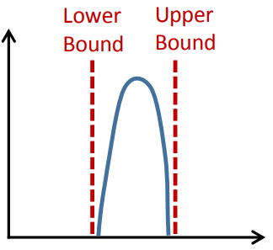
确定性网络核心技术问题——时延与抖动控制
灵活按需切片
转发路径可控
带宽/时延/抖动有界
概率
时延
时延
us级抖动
提供细粒度、差异化服务能力
端到端低时延控制
跳数
低时延+低抖动控制
切片、带宽、路由等控制技术基本实现，
时延与抖动控制正成为当前确定性网络研究的核心技术问题
11
Notes:
提供差异性服务能力

Slide 12
提 纲
第一部分 确定性网络场景与需求分析
第二部分 确定性网络最新技术进展与趋势
第三部分 确定性网络探索与思考
12

Slide 13


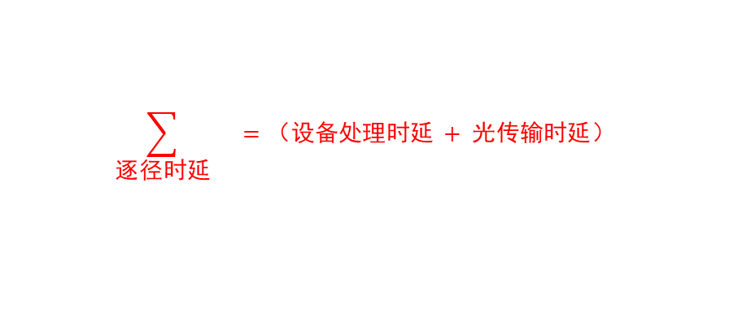
网络端到端时延
分支
骨干网络承载
数据中心
DC
骨干网1
骨干网2
边缘时延
骨干网时延
DC内时延
骨干时延
$$\sum_{逐径时延}{}=（设备处理时延 + 光传输时延）$$
拓扑/IP路由共同决定
转发+排队时延
光路由/传输距离
13

Slide 14
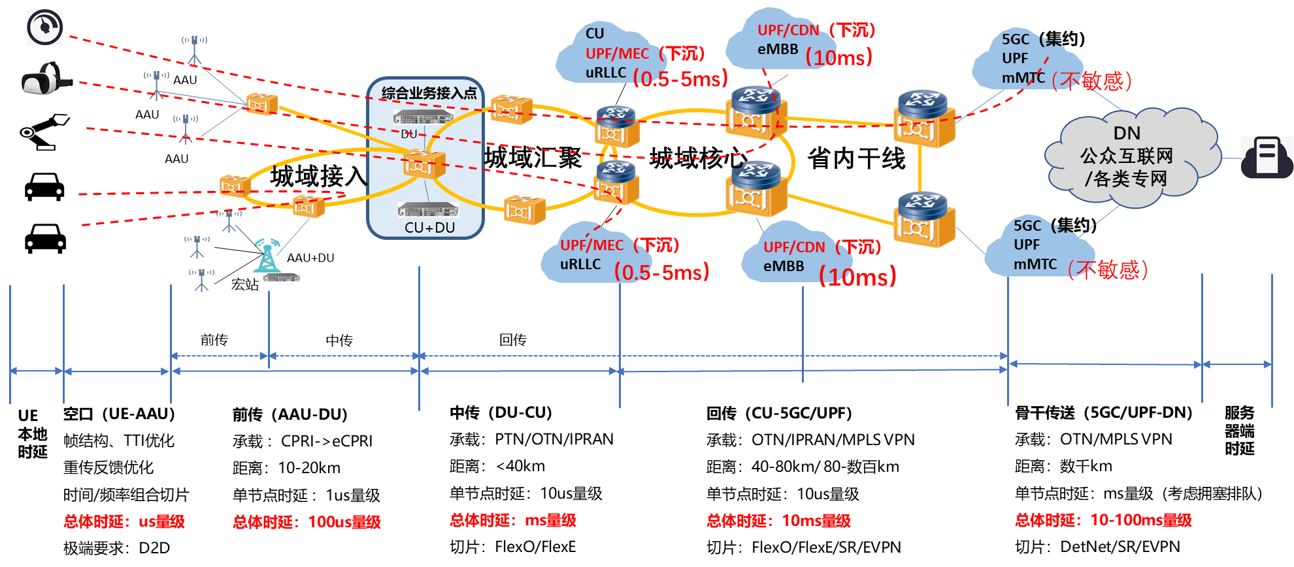
网络端到端时延——5G场景分析
14

Slide 15
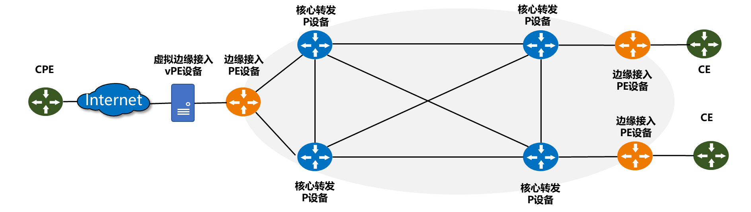
低时延思路1——调整拓扑与业务结构，减少转发跳数
拓扑结构：核心P设备Full Mesh连接，减小转发跳数，实现拓扑扁平化，在拓扑层面提供时延保障
业务下沉：利用边缘计算、边缘云，通过核心网用户面下沉，实现业务贴近用户，保障时延
15

Slide 16
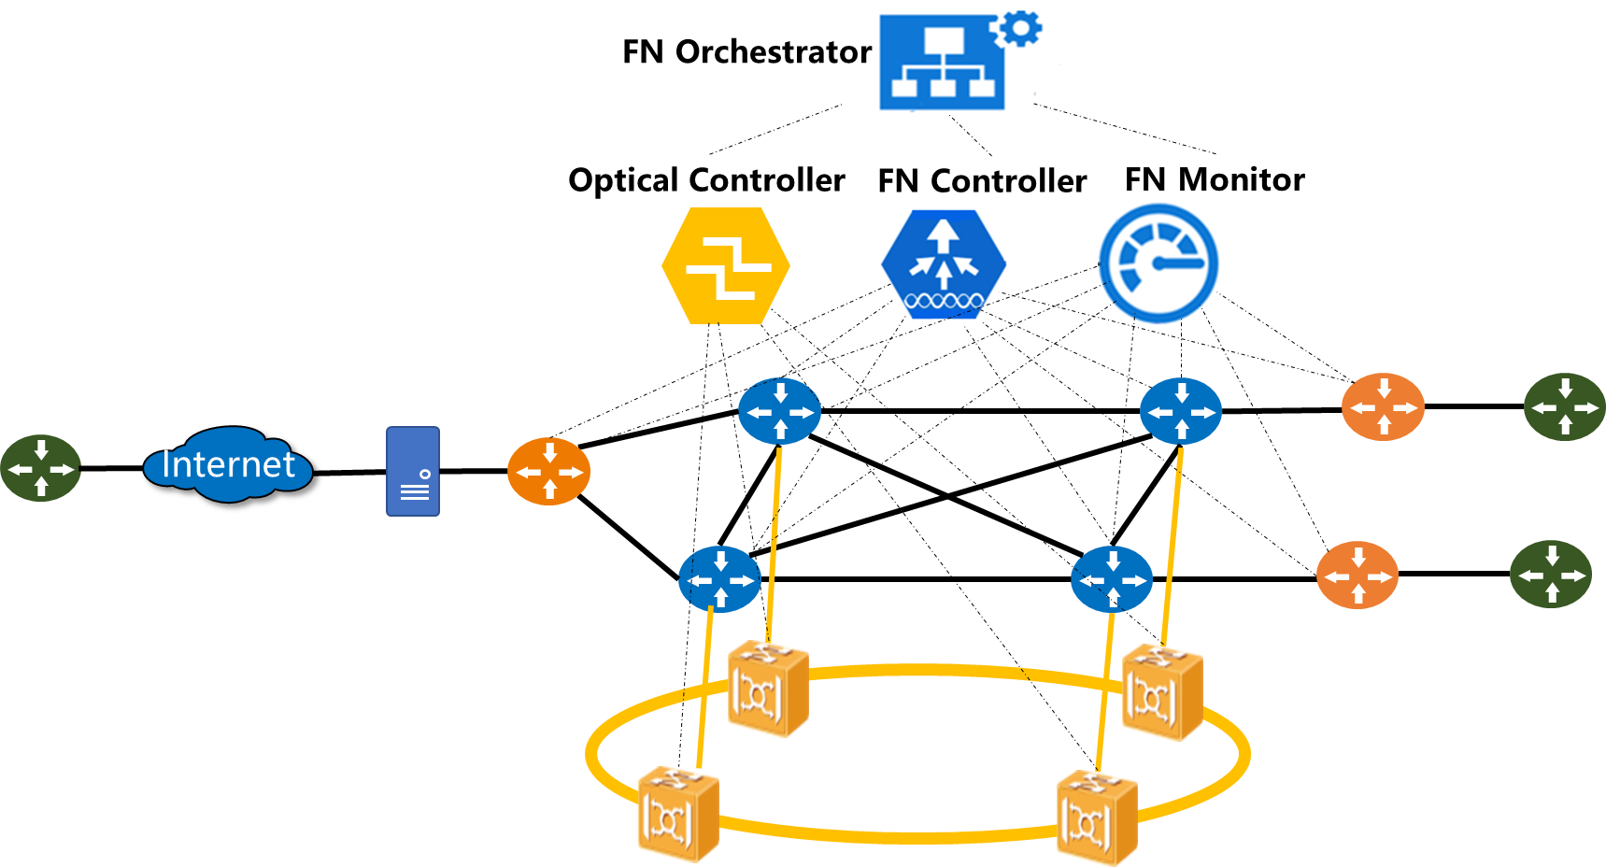
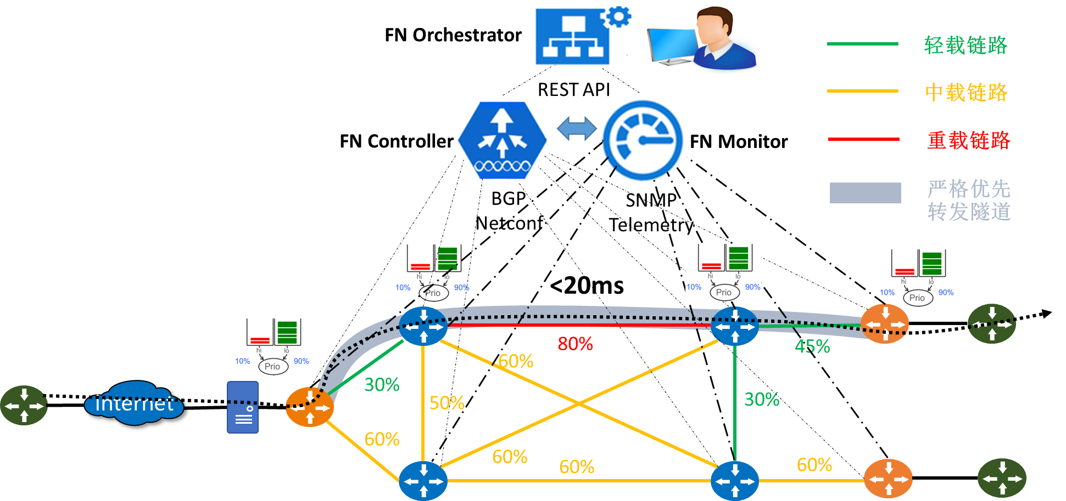
低时延思路2——调度光路由与IP路由，优化转发路径
IP网络overlay在光网络之上，IP路径的时延依赖于底层光路由的时延
通过可开放光层调度能力，优化光路径，即可减少IP层传输时延
针对高时延需求业务，根据业务等级定义专属转发路径，预留路径资源
针对突发流量，根据业务时延需求进行路径动态调整，优选出能够满足业务时延需求的高质量路径
16

Slide 17
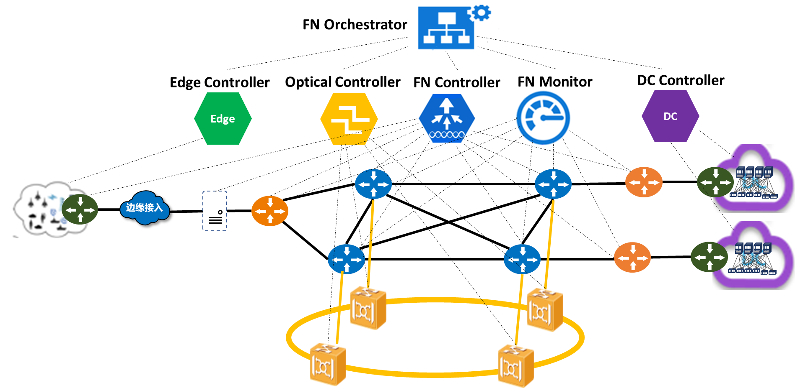
低时延思路3——跨域协同，实现端到端时延控制
通过边缘、骨干、DC逐个域内的时延控制，并通过端到端编排，控制端到端的转发时延，实现端到端时延保障
边缘网控制：
快速和自动化部署
适应无线、专线多种接入方式
TSN/DIP等技术
DC控制：
扁平化、大带宽、无阻塞
RDMA + InfiniBand/RoCE等技术
Telemetry + AI
17

Slide 18
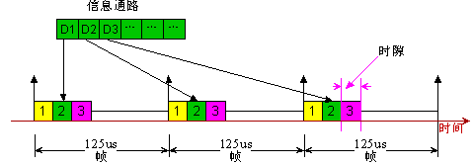
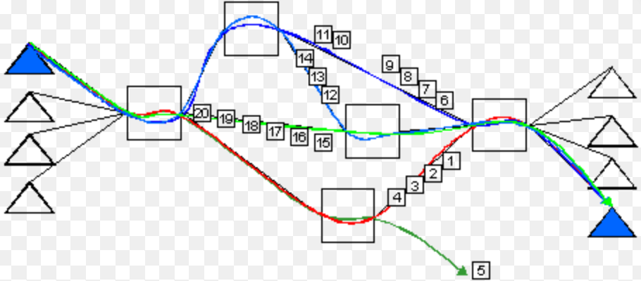
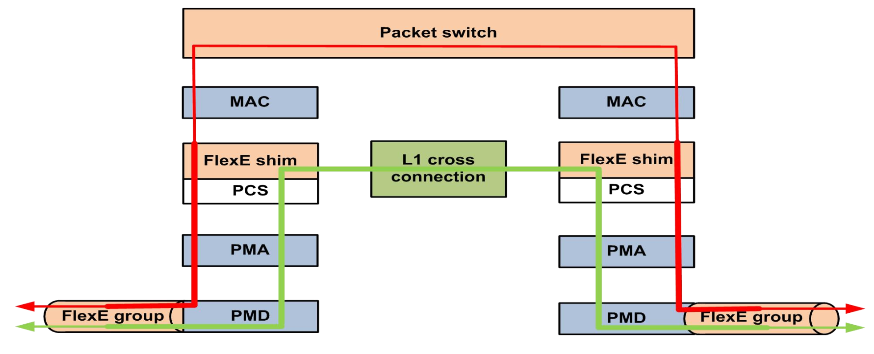
低时延+低抖动思路
电路交换
(时分复用)
分组交换
(统计复用)
混合交换
（时分+统计）
基于时隙
低速率、可靠可控
基于分组
高速、不可靠不可控
基于分组+时隙
高速、可靠可控
单纯的“时分复用”效率低、配置复杂，
未来网络需要在统计复用的基础上实现网络端到端的确定性可控
18

Slide 19
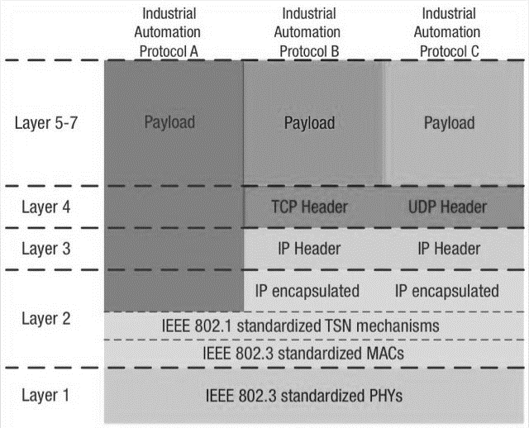
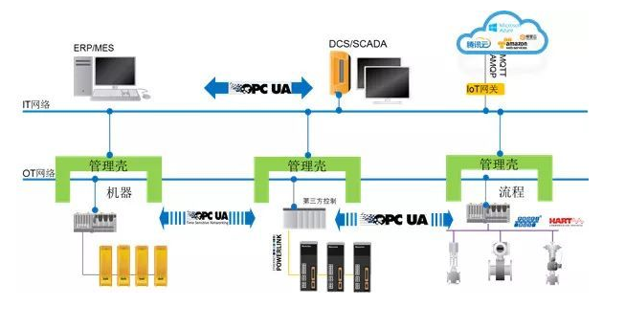
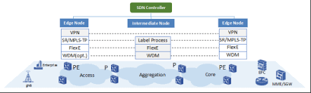
主流确定性网络技术
工厂内网
3层 DetNet
5G 承载网
2层 TSN
1层 FlexE/FlexO
确定性网络技术可按层分为三类，目前主要应用于两大场景
19

Slide 20
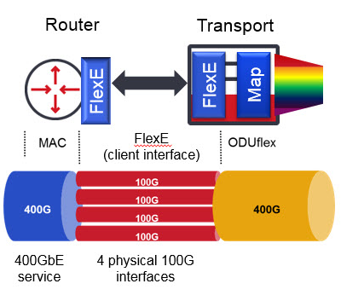
L1层确定性技术——FlexE
FlexE 也称为灵活以太网，是由OIF发布的通信协议，通过在以太网 L2和L1之间的中间层增加FlexE Shim层，实现业务速率和物理通道速率的解耦。
进展
– 2011年1月，OIF成立灵活以太网研究小组
– 2015年7月，发布草案
– 2016年3月，发布了FlexE的1.0标准内容
– 2017年第一季度，FlexE For IP/MPLS标准正式在BBF立项
– 2018年第三季度，FlexE2.0标准正式发布，包括帧格式、时间同步方案等
基本思想：
通过链路捆绑、子速率和通道化三种应用模式，承载各类速率需求业务。
通过时分复用分发机制，将多个client接口的数据按照时隙方式调度并分发至多个不同的子通道。
通过PHY/MAC层协同调度，基于时隙交换保障时延，目前主要用于5G承载网
20

Slide 21
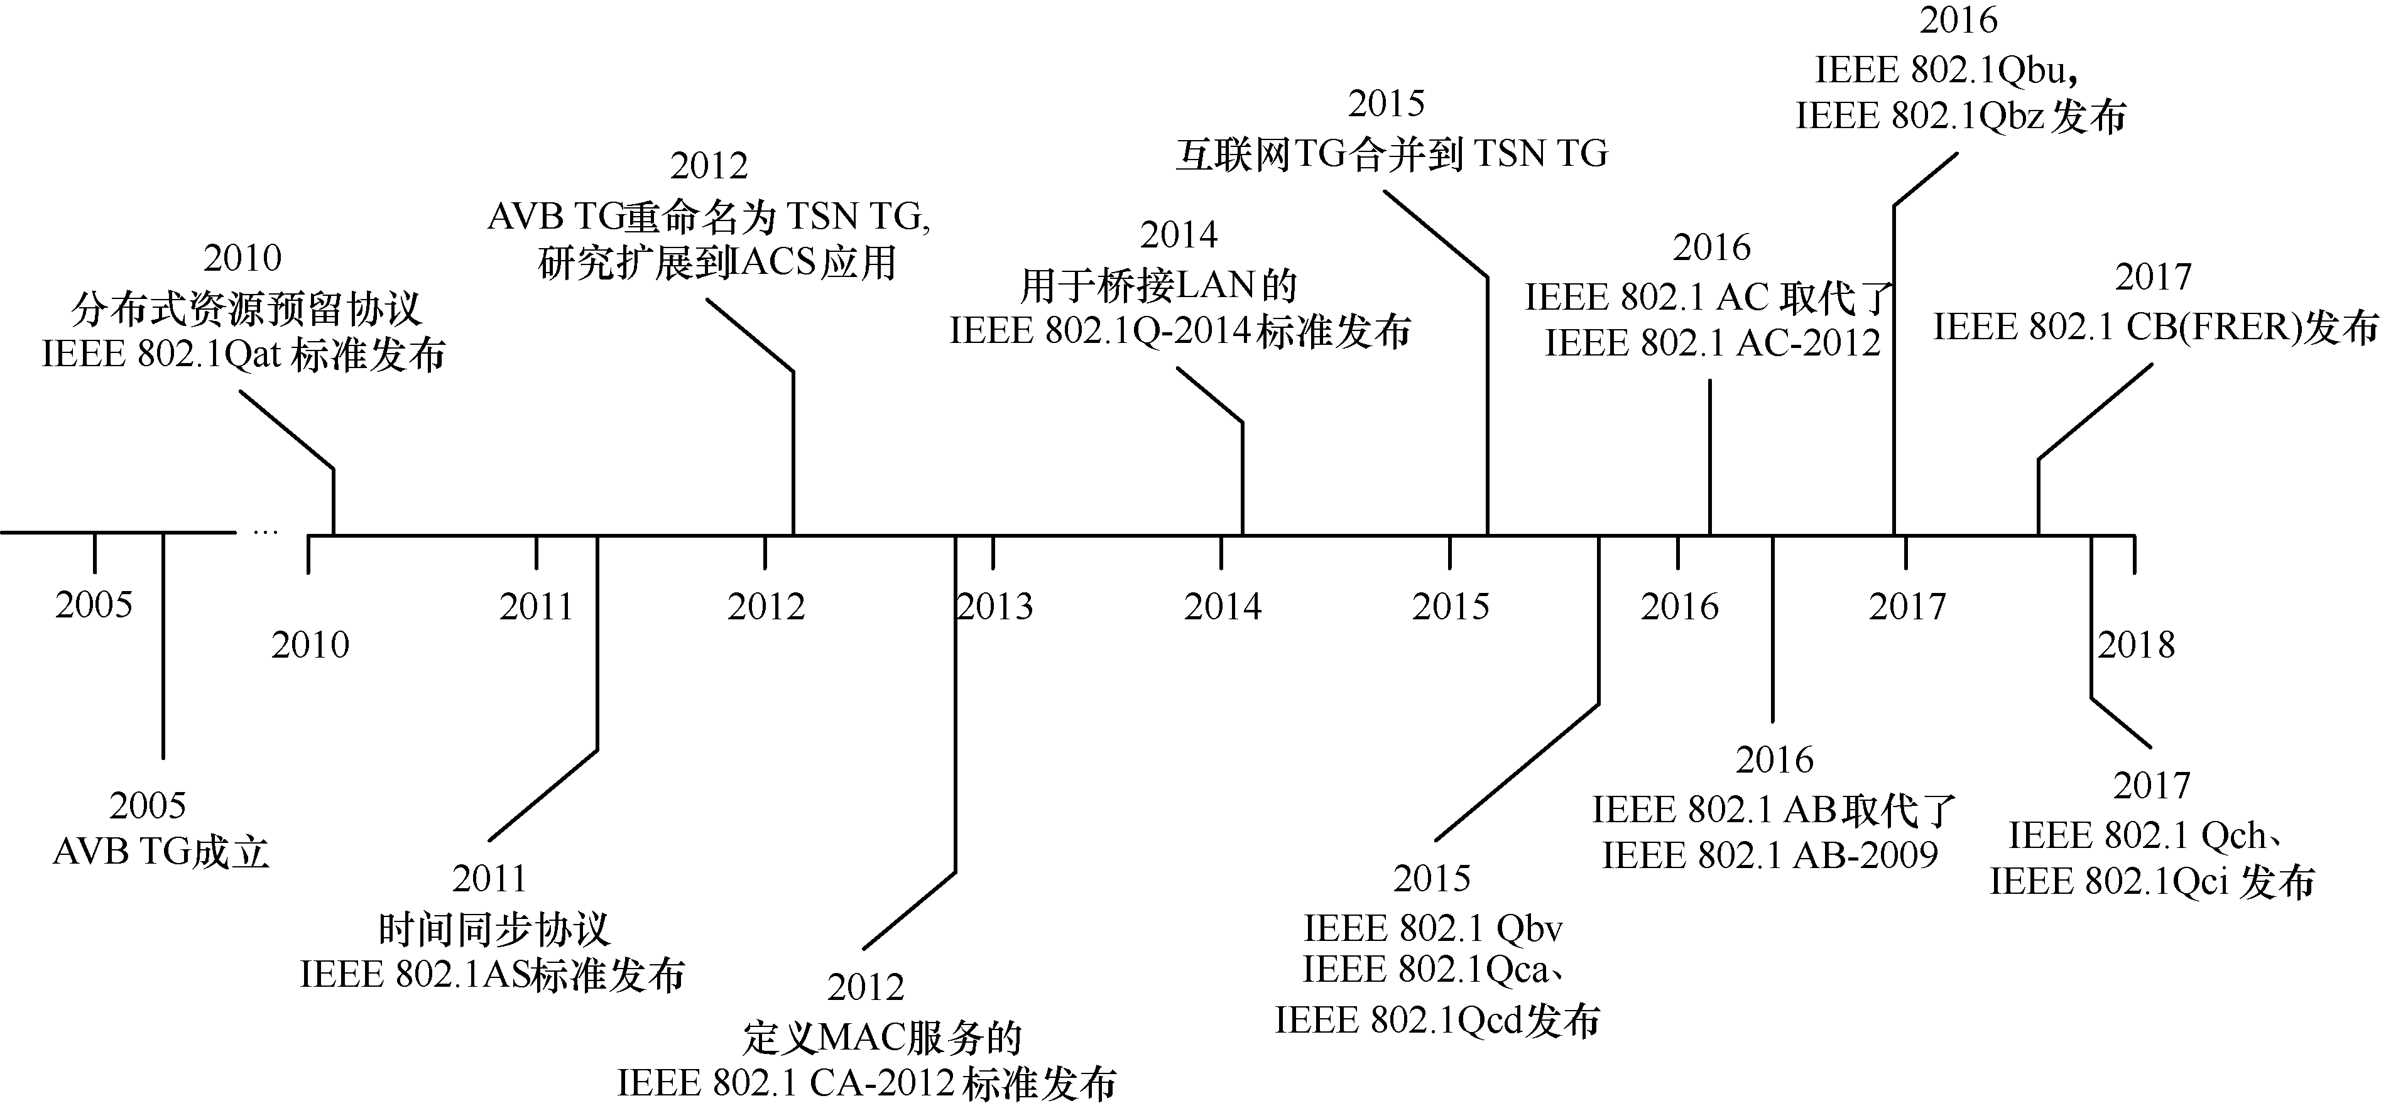
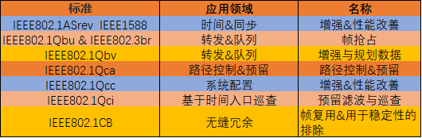
L2层确定性技术——TSN
TSN（Time Sensitive Networking，时间敏感网络）是IEEE 802.1工作小组中的TSN工作小组发展的系列标准，2012年由已有的AVB工作小组更名而来
21

Slide 22
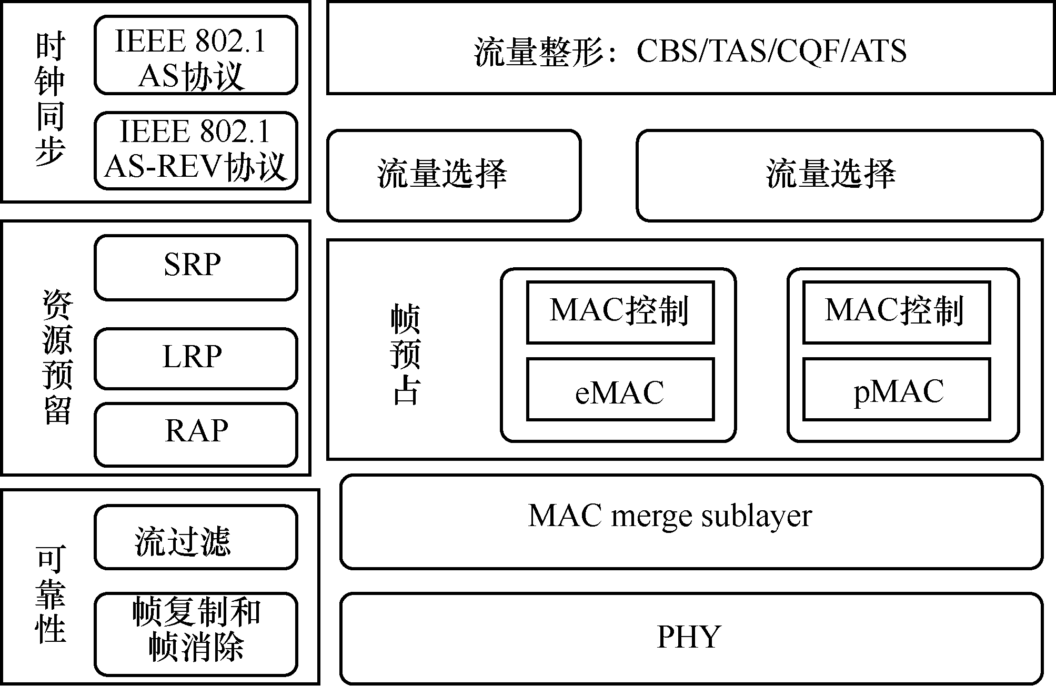
L2层确定性技术——TSN
TSN标准分为三个基本标准规范，每个标准规范都可以单独使用。
时间同步：网络中所有设备需要实现精确时间同步来协商的时间界限
调度和流量整形：允许在同一网络上共存不同优先级的流量类别，每个类别具有不同的带宽和端到端延迟需求。
通信路径的选择，预留和容错：进行通信路径选择、预留带宽和时隙方面，并且可以利用多条路径来实现故障排除，以防止硬件或网络中的故障。
TSN标准主要解决二层网络问题，目前主要用于工厂内网与车内网络
22

Slide 23
局域网确定性与广域网确定性
局域网可将线路传输时延近似看作0
局域网其他特征：
终端确定可控，业务流特征明确，可预先规划网络结构，一些典型场景拓扑固定，不涉及光选路问题，IP拓扑简单，可带外控制、可实时控制
广域网不可将线路传输时延看作0，相比于局域网需要引入时隙对齐机制
广域网其他特征：
终端不可控，业务流特征无法预测，拓扑不固定，涉及光路由问题，IP拓扑简单，无法带外控制、无法实时控制

Slide 24
L3确定性技术——DetNet
IETF在2015年10月成立DetNet工作小组，侧重于为L3上的数据提供确定性的延迟、丢失、和延迟抖动以及高可靠性。
目前输出工作组草案包括: DetNet架构，用例，安全等;DetNet数据平面方案，包括IP和MPLS、SRv6三种;数据流信息模型，Yang模型，控制平面架构等
基本思想：
借鉴TSN的机制和架构,提供L3层端到端的确定性方案。
在统计复用的基础上提供确定性时延和抖动。
终端应用可支持也可不支持DetNet业务模型，网卡完成DetNet相关的数据封装，如ID，Sequence封装。
支持多径路由、集中控制。
侧重与于IP层调度保障时延，IETF相关标准体系还在不断完善中
24

Slide 25
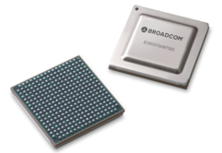
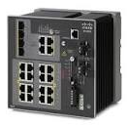
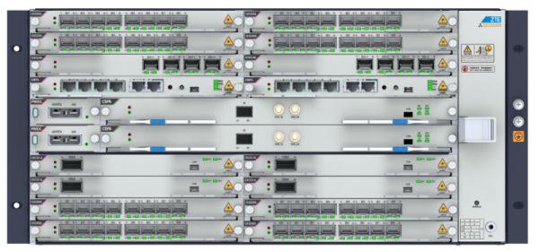
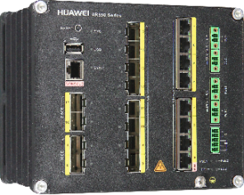
Flex与TSN芯片与设备
Broadcom推出了支持TSN的交换芯片
支持100M, 1.0G, 2.5G, 5G, 10G, 25G, 40G, and 50G 上联
最高支持32 X 10G
TSN数据平面设备
Cisco公司IE 4000工业交换机最高支持20口GE转发能力
华为AR 550E TSN 交换机具有8个GE电口
中兴、华为等5G承载设备已在转发面引入FlexE技术，实现带宽灵活分配和业务隔离，满足5G多样化场景的差异化需求
Broadcom BCM53570
Cisco IE4000
中兴 ZXCTN 6190H
华为AR 550E
FlexE设备发展较快，工业交换机正逐步支持TSN
25

Slide 26
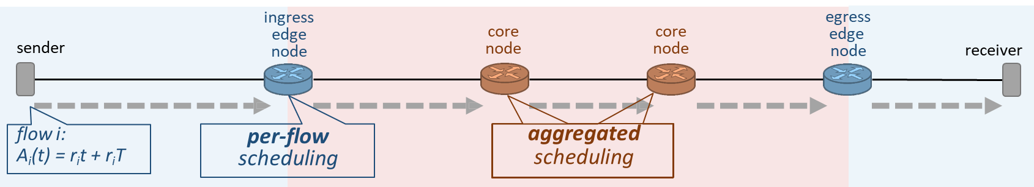
L3确定性网络解决方案——DIP（华为）
确定性网络时延协议族DIP是华为针对新型网络应用提出的确定性时延解决方案
严格时延保障：DIP技术保证三层上每一跳的严格时延边界上限，进而保证任意端到端的超低时延及抖动。
灵活软管道：灵活控制。可以与SDN集成，做VPN、端到端、任意路径，带宽、抖动可选可控可控。
细粒度切片：最小单位可以为每业务、每流、每身份，切片数量巨大。设备维护的状态参数少，可以支撑细粒度切片高密度部署。
资源利用率高：相比于带宽预留与专线，DIP不依赖低负载提供时延保障，带宽利用率高，单位资源的经济效益更大。
基于时隙+门控的确定性解决方案，目前主要用于5G承载网
26

Slide 27
提 纲
第一部分 确定性网络场景与需求分析
第二部分 确定性网络最新技术进展与趋势
第三部分 确定性网络探索与思考
27

Slide 28
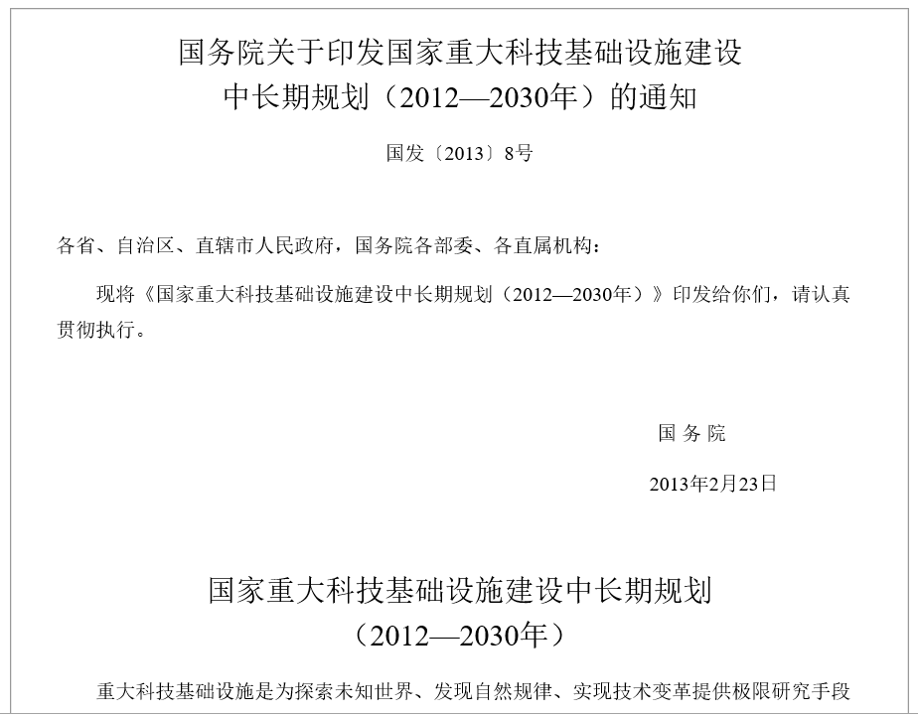
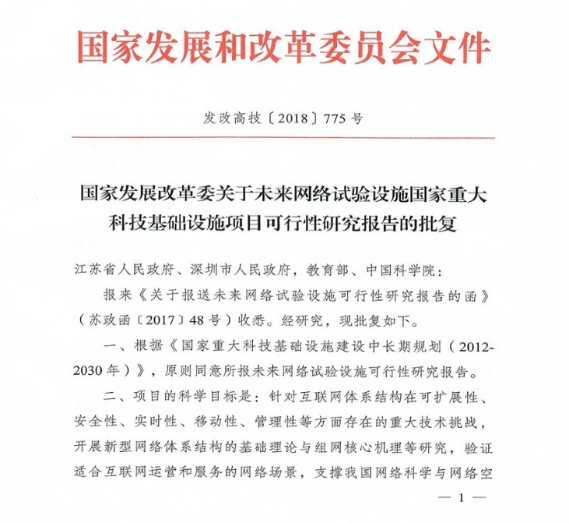
国家重大科技基础设施——未来网络试验设施CENI
2013年2月，国务院8号文件将未来网络试验基础设施列入“国家重大科技基础设施建设中长期规划（2012-2030）”
2018年5月，发改委正式批复国家重大科技基础设施未来网络试验设施项目可研报告，项目进入设计建设阶段

Slide 29
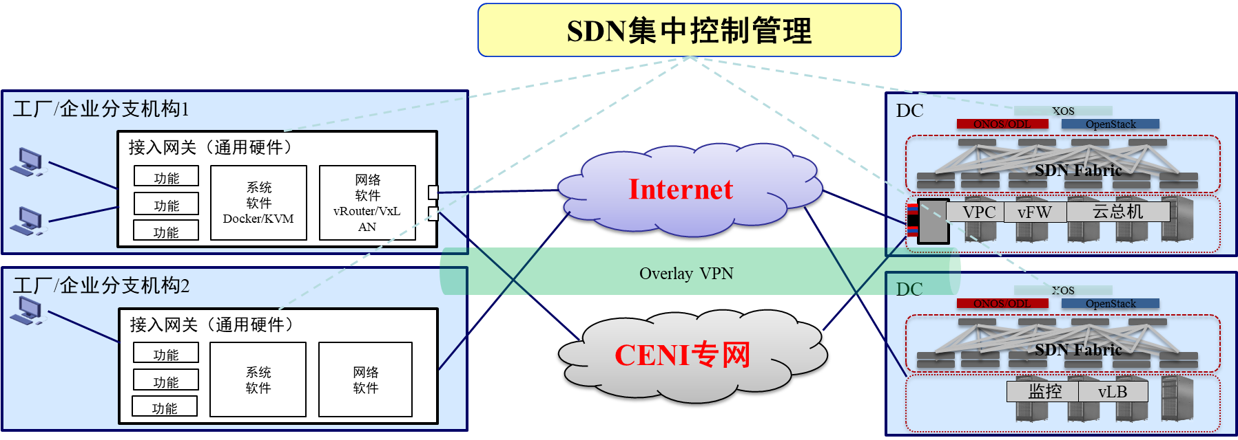
初步探索：基于CENI的软件定义高质量工业外网
依托CENI网络设施，利用网络操作系统+SRTE核心技术，实现高质量、低时延工业外网，开展工业互联网技术创新，支撑智能制造和产业升级。
多接入方式、平缓演进：
（1）大型企业，具备专线接入的，通过拉光纤/专线的方式接入CENI网络；
（2）中型企业，租用运营商最后一公里网络方式接入CENI网络；
（3）其他小企业和分支结构，采用基于Internet构建Overlay网络的方式接入；
29

Slide 30
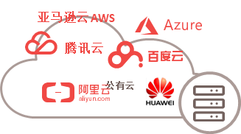
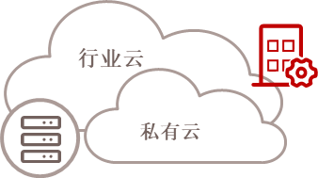


初步探索：面向2030的长三角一体化新型网络
苏浙沪皖将拥有得天独厚的先发优势，依托CENI优势资源、抢抓长三角一体化发展重大机遇，构建面向2030的新型综合实验环境，建设全球领先的区域网络
一期建设服务扬子江城市群8个城市的100G区域主干网
高校/科研机构
CENI科研试验网络
TSN网络
微服务网络操作系统3.0
5G/6G接入技术
确定性主干网
运营商网络
长三角一体化网络
企业总部/数据中心
基于确定性交换与路由能力，实现主干网络、边缘网络时延、时延抖动确定性可控，提供确定性网络技术验证环境
30

Slide 31

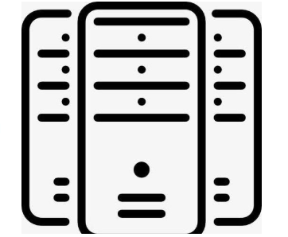
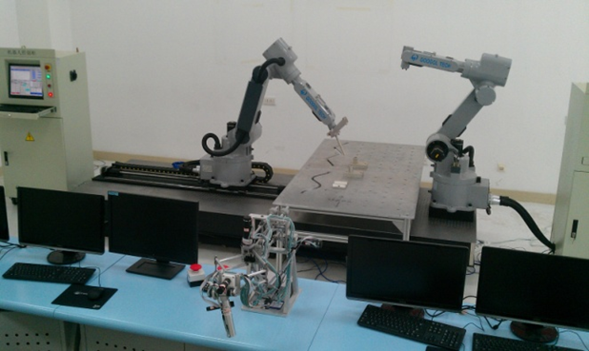

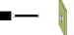

初步探索：基于SDN的远程工业控制
基于软件定义技术，针对现有广域网流量突发、高时延、时延抖动大、时延不确定，通过确定性可控网络技术，打通内网、外网，实现机械手臂远程控制
在操作员侧展现现场的音视频信息
操作员通过操作工具执行操作，工具形成控制指令，通过主干网确定性低时延设备传给远端的机械手臂
通过机械手臂上的手眼相机拍摄现场情况，并将实时状态通过主干网回传
人机交互界面
机械手臂侧
失序
信息
视觉
失真
感知
性能
下降
机器人状态
机器人状态
时延
手眼相机
末端工具
听觉
操作员
失效
决策
控制
失稳
行为
力/触觉
控制指令
控制指令
力/触觉传感器
操控目标
失调
执行器
31
放置在工业园区/
大学建设
确定性转发设备
南京建设，放置
在紫金山实验室
Notes:
31
联合相关单位

Slide 32




初步探索：基于SDN的车载以太网
针对基于CAN总线的传统车载网络传输速率慢等问题，基于车载以太网、TSN为基础，通过SDN构建智能车载网络架构，实现车载传感器设备数据高速、确定性传输
集中式用户配置CUC
集中式用户配置CUC搜集数据流特征与用户需求（相当于SDN编排器）
集中式网络配置CNC对TSN交换机进行网络配置（相当于SDN控制器）
IEEE802.1Qcc用于为TSN进行基础设施和交换终端节点进行即插即用能力的配置，采用集中配置模式。
集中式网络配置CNC
NETCONF/YANG
TSN
交换机
TSN
交换机
数据流
数据流
数据流
数据发站
数据收站
Notes:
32

Slide 33


未来展望：面向空天地海一体化的确定性网络
5G/6G融合的空天地海一体化通信
远程遥控机械臂建造空间站
实现空天地海一体化组网，实现空间网络切片、路径、带宽、时延控制，支撑全时空、万物互联、泛在接入。

Slide 34
确定性网络技术所面临的挑战
架构：精确时间同步、整形与反压、复杂拓扑、多路协同、…
转发面：转发不确定性、多打一、微突发、抢占、…
控制面：全网时隙规划、即插即用、带内控制、非实时控制、…

Slide 35


